Slide 1
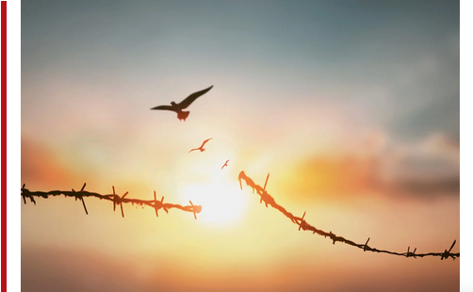
Herzlich willkommen
VFMG-TAG
Versöhnt und befreit
Strengelbach
17. Juni 2026
Einführungsreferat
Dr. Markus Müller
«Auch im Alter werden sie blühen, fruchtbar und frisch sein»
(Psalm 92,15)
EIN ERMUTIGUNGS-TAG

Slide 2
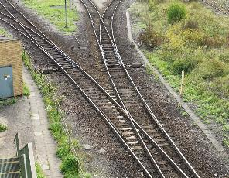

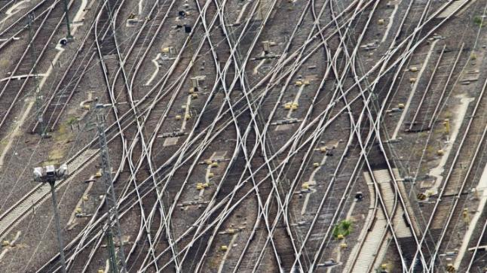
Versöhnt und befreit

Slide 3
Versöhnt und befreit
MEIN ALTERSLAND

Slide 4
Versöhnt und befreit
Was wir in den kommenden 40 Minuten tun
REISE DURCH DAS ALTERSLAND
Teil I: Einblicke in dieses Altersland – Mein Altersland
Teil II: Um was geht es eigentlich, wenn ich versöhnt leben möchte?
Teil III: Was macht eigentlich versöhnte Menschen aus?

Slide 5
Versöhnt
und befreit
Verheissung für die Zeit nach meinem irdischen Dasein
MEIN ALTERSLAND
Alter = Hoffnungsland?!?
Psalm 92,15:
Auch wenn sie alt werden, werden sie dennoch frisch sein, fruchtbar und blühend.
Jes. 46,4:
Auch bis in euer Alter bin ich derselbe, und ich will euch tragen.
Ergebnis:
VERBIT-TERUNG
FEIND 1:
Undankbarkeit
FEIND 3:
Unversöhntheit
FEIND 2:
Verfinstertes Denken

Slide 6
Versöhnt und befreit
„Das Alter ist nicht mit einem letzten Akt einer Tragödie zu vergleichen, nach dem der Vorhang fällt und die Lichter gelöscht werden.
Vielmehr gleicht es den letzten Takten der Ouvertüre, nach denen der Vorhang aufgeht, das Licht erstrahlt und das Eigentliche beginnt“.
(Theodor Bovet, Theologe und Berater)

Slide 7
Versöhnt und befreit: Vier Versöhnungsfelder
Versöhnungsfeld 1:
Versöhnung mit Gott und Versöhnung mit mir und meinem Lebensweg
Versöhnungsfeld 2:
Versöhnung „den Nächsten“: Eltern, Ehepartner, Kinder …
Versöhnungsfeld 3:
Versöhnung mit Geschwister, Lehrer, Nachbarn, Gemeinde, …
Versöhnungsfeld 4:
Versöhnung mit „Jungen“, Politik, Medien, …

Slide 8
Versöhnt und befreit
VERSÖHNUNG
Fünf Merkmale versöhnter Menschen
Sie verspüren keinen Druck, negativ über Personen zu reden, die ihnen Schweres zugefügt haben.
Sie sind in der Lage, auch über das Heikle, Gescheiterte, Demütigende der Vergangenheit zu erzählen, ohne anzuklagen / zu rechtfertigen / erneut zu demütigen.
Es stört sie nicht, Personen, mit denen es Schweres gab, zu begegnen oder sie zu treffen, evtl. im Himmel.
Sie wünschen keiner andern Person, auch wenn diese ihnen Schweres angetan hat, Böses. Sie wünschen Gutes: Sich selber, andern Menschen, Gott!
Sie verstehen sich nicht als Opfer. Sie verzichten darauf, Mitleid für die eigene Situation zu erregen. Nicht Angst, sondern Hoffnung leitet sie.

Slide 9
Versöhnt
und befreit
Verheissung für die Zeit nach meinem irdischen Dasein
MEIN ALTERSLAND
= Hoffnungsland
=Versöhnungsland?!
Psalm 92,15:
Auch wenn sie alt werden, werden sie dennoch frisch sein, fruchtbar und blühend.
Jes. 46,4:
Auch bis in euer Alter bin ich derselbe, und ich will euch tragen.

Slide 10


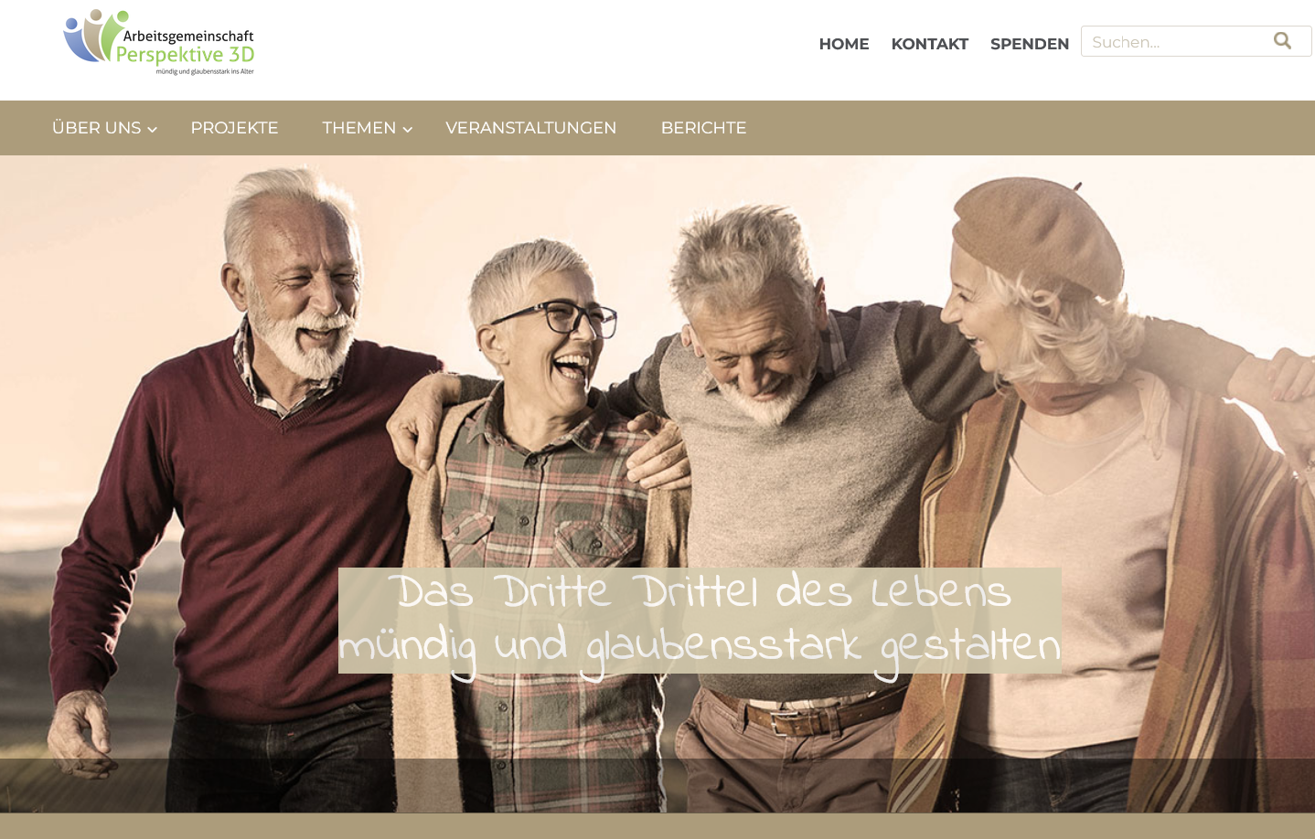


Ergänzungen
Perspek-tiventag
14.11.
2026
in Bern
Mehr, auch Zeitschriftartikel, Bücher und Anlässe, siehe:
www.initiative-pro-aging.ch
www.perspektive-3d.com

Slide 11
VFMG-TAG
Versöhnt und befreit
Jes. 46,4:
Auch bis in euer Alter bin ich derselbe, und ich will euch tragen.
DANKE …
«Auch im Alter werden sie blühen, fruchtbar und frisch sein»
(Psalm 92,15)
… für alles Mitdenken!
Viel Freude im versöhnten
und befreiten Älterwerden!

Slide 12
Versöhnt und befreit Abschluss A: Hebr. 12,1-2
1 Da wir nun eine solche Wolke von Zeugen um uns haben, so lasst uns jede Last ablegen und die Sünde, die uns so leicht umstrickt, und lasst uns mit Ausdauer laufen in dem Kampf, der vor uns liegt, 2 indem wir hinschauen auf Jesus, den Anfänger und Vollender des Glaubens, der um der vor ihm liegenden Freude willen das Kreuz erduldete und dabei die Schande für nichts achtete, und der sich zur Rechten des Thrones Gottes gesetzt hat. 3 Achtet doch auf ihn, der solchen Widerspruch von den Sündern gegen sich erduldet hat,
damit ihr nicht müde werdet und den Mut verliert!

Slide 13
Versöhnt und befreit
Abschluss B: 2. Kor. 4,16-18
16 Darum lassen wir uns nicht entmutigen; sondern wenn auch unser äußerer Mensch zugrunde geht, so wird doch
der innere Tag für Tag erneuert. 17 Denn unsere Bedrängnis, die schnell vorübergehend und leicht ist, verschafft uns eine ewige und über alle Maßen gewichtige Herrlichkeit, 18 da wir
nicht auf das Sichtbare sehen, sondern auf das Unsichtbare; denn was sichtbar ist, das ist zeitlich; was aber unsichtbar ist, das ist ewig.

